Slide 1
التفاعل المتبادل بين الالكترونات والمادة
Interaction of electrons with matter
المحاضرة الثانية ”فيزياء نووية 2“

Slide 2
التفاعل المتبادل بين الجسيمات الخفيفة والمادة
هل تحتلف عن تفاعل الجسيمات المشحونة الثقيلة؟
ماهي الجسيمات المشحونة الخفيفة؟
أيهما أبسط دراسةً وأسهل في تحديد العناصر الأساسية لدراسة تفاعلها مع المادة

Slide 3
التفاعل المتبادل بين الالكترونات والمادة
إن دراسة التفاعل الجسيمات الخفيفة مع المادة والتي نعتبر جسيمات بيتا كنموذج لها تعتبر أكثر تعقيداً من الجسيمات الثقيلة للأسباب التالية:
تنبعث جسيمات بيتا من النظائر المشعة بطيف طاقةمستمر continuouns energy spectrum على عكس جسيمات ألفا والتي تعتبر وحيدة الطاقة.
نظراً لصغر كتلة الالكترونات فإنها تعاني انحرافات شديدة في كل اصطدام مع ذرات الوسط،لذا يكون المسار في هذه الحالة متعرجاً وهذا يؤدي إلى صعوبة تعريف مدى هذه الجسيمات.
السرعات العالية لجسيمات بيتا تتطلب معالجة باستخدام العلاقات النسبية للاصطدامات في الذرة.

Slide 4
انتقال الطاقة من الالكترون للمادة:
بالتصادمات غير المرنة
Energy loss by inelastic collision
بالإشعاع
Energy loss by radiation (bremsstrhlung)

Slide 5
انتقال الطاقة من الالكترون للمادة :
فضلاً على ذلك فإن الجسيمات المشحونة الخفيفة تفقد جزءاً كبيراً من طاقتها عن طريق اصدار أشعة الكبحbremsstrhlung radiation وهي أشعة كهرومغناطيسية ذات طيف طاقة متصل قيمته القصوى هي الطاقة الابتدائية للإلكترونات. وتزداد أهمية هذا النوع من الفقد كلما زادت طاقة الجسيمات الساقطة وهذه الأشعة لها قدرة كبيرة على النفاذ خلال المادة.
أثناء مرور الجسيمات الساقطة تفقد طاقتها عن طريق إثارة الالكترونات المدارية لذرات المادة أو تأين هذه الذرات بنفس أسلوب انتقال الطاقة من الجسيم الثقيل إلى المادة وتبلغ نسبة التأين الابتدائي حوالي 20% والباقي ناتج عن التاين الثانوي.
الاشعاع
التصادمات غير المرنه

Slide 6
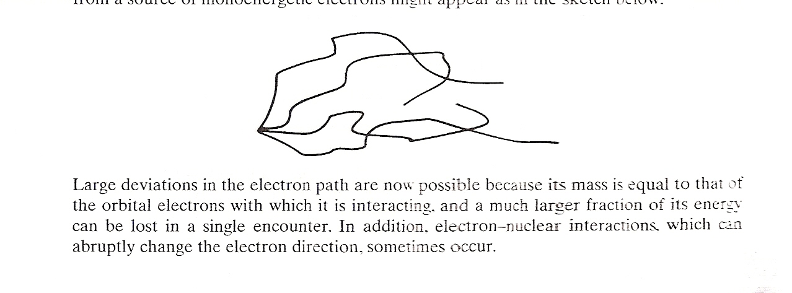
فقد الطاقة بالتصادمات غير المرنة:
Energy loss inelastic collision:
لا تختلف نظريات انتقال الطاقة في حالة الالكترونات عن طريق التصادمات غير المرنة عن مثيلاتها بالنسبة للجسيمات المشحونة الثقيلة.
ولكن تختلف عنها بإن معدل الفقد أقل وأنها تأخذ عدة اتجاهات في المادة الماصة.

Slide 7
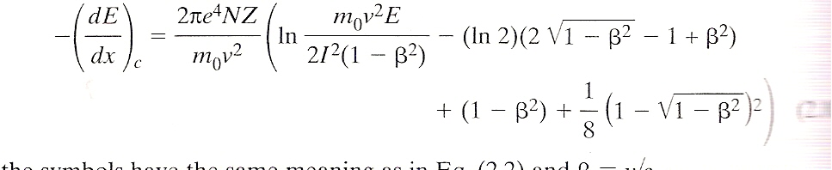
قدرة الايقاف للجسيمات المشحونة الخفيفة: specific energy loss (stopping power)
قدرة الايقاف للجسيمات المشحونة الخفيفة التي تفقد طاقتها بالتصادمات غير المرنة تعطى بالعلاقة التالية:
حيث
قدرة الايقاف للجسيمات المشحونة الخفيفة التي تفقد طاقتها بالإشعاع تعطى بالعلاقة التالية:

Slide 8
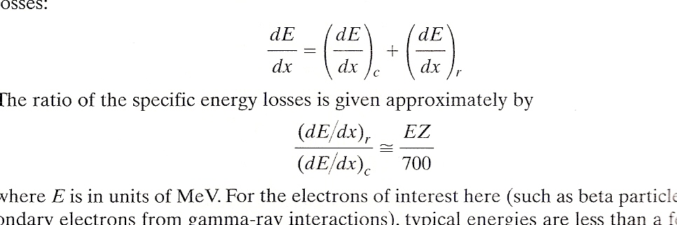
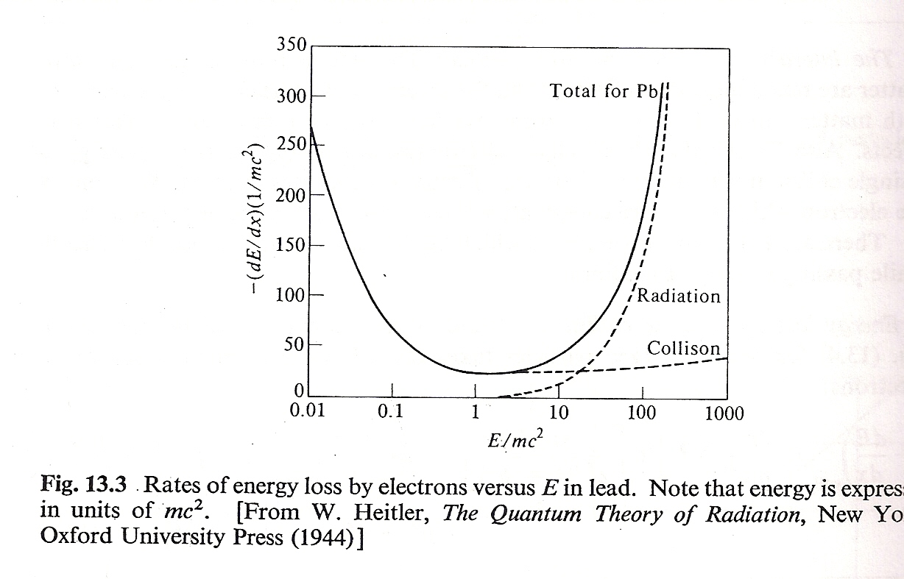
قدرة الايقاف للجسيمات المشحونة الخفيفة: specific energy loss (stopping power)
قدرة الإيقاف الكلية تعطى من العلاقة:
والنسبة بين فقد الطاقة بالاشعاع إلى فقده بالتصادمات غير المرنةيعطى بالعلاقة التقريبية:
تغير قدرة الايقاف مع الطاقة

Slide 9
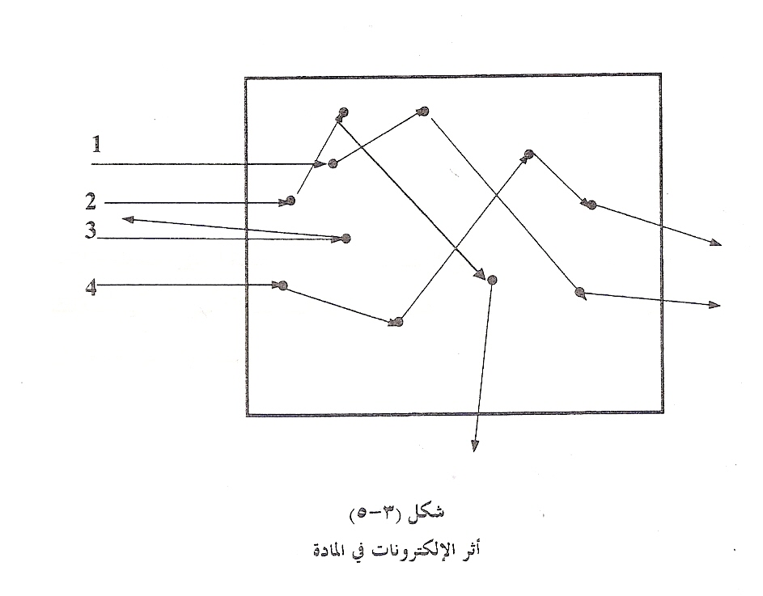
امتصاص الالكترونات absorbation of electrons
أن سلوك الالكترونات عندما تسقط على المادة يختلف اختلافاً كبيراً عن سلوك الجسيمات الثقيلة.
تتمثل بعض عناصر هذا الاختلاف في أن أثر الالكترون في المادة لا يكون على شكل خط مستقيم كما هوالحال بالنسبة للجسيمات الثقيلة ولكنها تأخذ الخط المتكسر

Slide 10
امتصاص الالكترونات absorbation of electrons
ويمكن أن تكون زاوية التشتت الناتجة عن التصادم كبير بحيث يرتد الالكترون إلى الخلف
ومن الممكن أنتخرج الالكترونات في اتجاه آخر
عند سقوط حزمة متوازية من الالكترونات ذات طاقة واحدة على مادة ما “absorber” وإذا كان سمك هذه المادة غير كاف لامتصاص هذه الالكترونات، فإن الالكترونات تخرج من الجانب الاخر للمادة بطاقات مختلفة اختلافاً كبيراً أي أن التبعثر الناتج في طاقات الالكترونات يكون كبيراً للغاية بمقارنته بنظيره في حالة الجسيمات الثقيلة.

Slide 11
امتصاص الالكترونات absorbation of electrons
تعرف هذه الظاهرة الأخيرة بالتشتت الارتدادي back scattering ويمكن أن يؤدي هذا التشتت الارتدادي الى زيادة الشدة الاشعاعية المقيسة لمصادر بيتا عن الشدة الفعلية، وذلك عند وجود ااجسام سميكة بالقرب من المصدر.
لذا يجب تقدير قيمة التشتت الارتدادي بعناية عند تحديد القيمة الحقيقية لشدة المصدر.

Slide 12
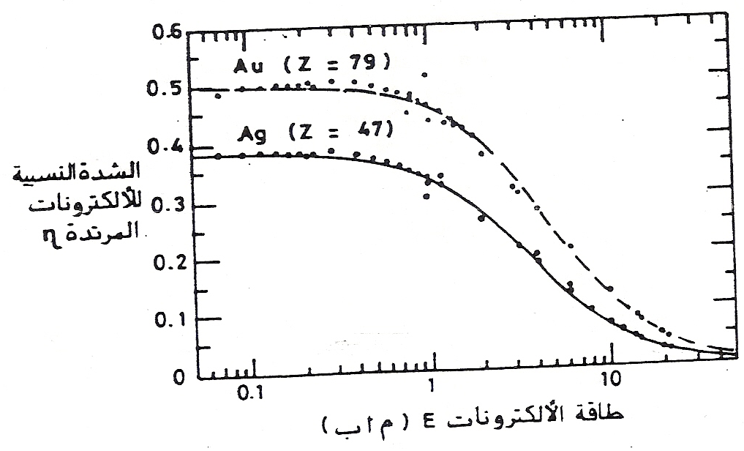
التشتت الارتدادي back scattering
هي ظاهرة انحراف الالكترون انحراف شديد عن مساره ”زاوية التشتت أكبر من 300^{0 ”} ويحصل هذا التشتت غالباً لإلكترونات ذات طاقة ابتدائية منخفضة وفي مواد ذات أعداد ذرية عالية.
وتزداد هذه الظاهرة للمواد ذات أعداد ذرية كبيرة.
تزداد هذه النسبة بزيادة العدد الذري
شدة الالكترونات المرتدة إلى الشدة الكلية لإلكترونات ذات طاقات متساوية سقطت عمودياً على مواد مختلفة

Slide 13
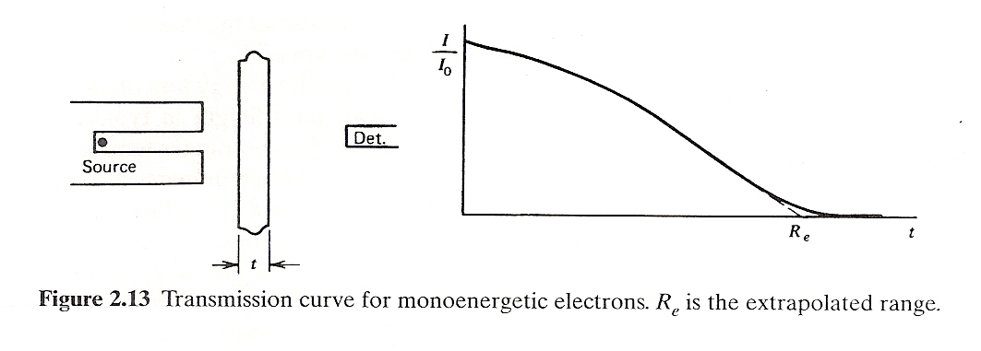
امتصاص الالكترونات
absorbation of electrons
لقياس شدة الاشعاع الخارج من مادة الامتصاص استخدمت هذه التجربة لفترة طويلة ووجدنا

Slide 14
جسيمات ألفا تبقى شدتها ثابتة خلال مرورها في المادة ولا تبدأ في التناقص الا قرب نهاية المسار
N_{ion} (10³ )
N_{ion} (10³ )
d

Slide 15
أما في حالة الالكترونات فيحدث التناقص في الشدة على طول المسار ويعود السبب في ذلك الى التشتت الذي تعانيه الالكترونات خلال المادة،فاذا رسم منحنى الامتصاص أو النفاذية الذي يمثل شدة الالكترونات كدالة للمسافة حيث يلاحظ تناقص الشدة باستمرار.
الشدة
جسيمات بيتا
الكترونات وحيدة الطاقة
R
السمك

Slide 16
في حالة الالكترونات وحيدة الطاقة يكون التناقص في الشدة تدريجياً.
أما في أشعة بيتا المنبعثة من مصدر مشع فإن هذا التناقص يكون في البداية شديداً وذلك بسبب سرعة امتصاص جسيمات بيتا ذات الطاقة المنخفضة في الطيف.
الشدة
جسيمات بيتا
الكترونات وحيدة الطاقة
R
السمك

Slide 17
قانون الامتصاص absorbation low
أطياف بيتا الصادرة عن جميع النظائر المشعة هي أطياف مستمرة، ونظراً لما يحدث من تشتت للالكترونات في المادة فأنه ينتج عن هذين العاملين حدوث امتصاص لهذه الجسيمات داخل المادة بطريقة اسية
وجد عملياً أن قانون الامتصاص لجيسمات بيتا يمكن كتابة بالتقريب المناسب في الصورة التالية:
N₀ هو عدد جسيمات بيتا الساقطة وN هو عدد الجسيمات بعد احتراق سمك من المادة الماصة مقداره x أما فيعرف بمعامل الامتصاص الخطي.

Slide 18
معامل الامتصاص الخطي linear absorbation coefficient
وهو ثابت يميز مادة الامتصاص ويعطى بوحدة سم- ¹
ويفضل دائماً استخدام معامل الامتصاص الكتلي mass absorbation cofficient
وحدة قياس الامتصاص الكتلي هي سم²/جرام
وعليه سوف نستخدم السمك الكتلي جرام/سم²

Slide 19
السمك النصفي the half -thickness
السمك النصفي عبارة عن السمك المعين من المادة الذي يحدث خلاله امتصاص نصف عدد الجسيمات الساقطة واختراق النصف الآخر له، أي أنه ذلك السمك الذي يؤدي الى خفض الشدة الإشعاعية أو عدد الجسيمات التي تحترقه ألى النصف

Slide 20
تحديد مدى الالكترون من منحنى الامتصاص range determine from the absorbation curve
مدى الالكترون غير معين غير وارد ولذلك فأنه يحدد تجريبياً
ماهو الفرق بين المدى وطول المسار للجسيمات الخفيفة؟
مدى الجسيم المشحون في مادة ما هو عبارة عن طول المسافة المستقيمة التي يقطعها الجسيم في اتجاه سقوطه في هذه المادة.
طول المسار فهو الأثر الذي يتركه الجسيم في الوسط

Slide 21
تحديد مدى الالكترون من منحنى الامتصاص
range determine from the absorbation curve
ماسبب الفرق بين المدى وطول المسار للجسيمات الخفيفة؟
يعود ذلك إلى تأثير التشتت الذي تعانيه هذه الجسيمات في حركتها خلال المادة الأمر الذي يؤدي إلى مسار متعرج.
التباين في المدى يظهر بشكل واضح بين الجسيمات الخفيفة أكثر من الثقيلة، حيث تتفاوت كمية الطاقة التي تفقدها الجسيمات في كل تصادم وكذلك عدد الاصطدامات التي تعانيها.
اضافةً إلى ذلك كمية طاقة أشعة الكبح المفقودة تبعاً للاصطدامات والانحرافات التي تخضع لها الجسيمات.
اضافةً إلى ذلك يضاف في حالة جسيمات بيتا أن لها طيف متصلاً الأمر الذي يزيد في صعوبة تعريف المدى فلكل جسيم في الحزمة مدى مختلف عن غيره.

Slide 22
مدى الاكترونات وحيدة الطاقة:
يعرف بأنه السمك اللازم لامتصاص كل الكترونات الحزمة.
للحصول عليه من منحنى الشدة النسبية يمدد الجزء الخطي من منحنى الالكترونات
مدى جسيمات بيتا :
فهو السمك اللازم لامتصاص أعلى الاكترونات طاقة.
ويمكن الحصول عليه بأخذ نقطة تقاطعه مع محور السمك.
الشدة
جسيمات بيتا
الكترونات وحيدة الطاقة
R
السمك

Slide 23
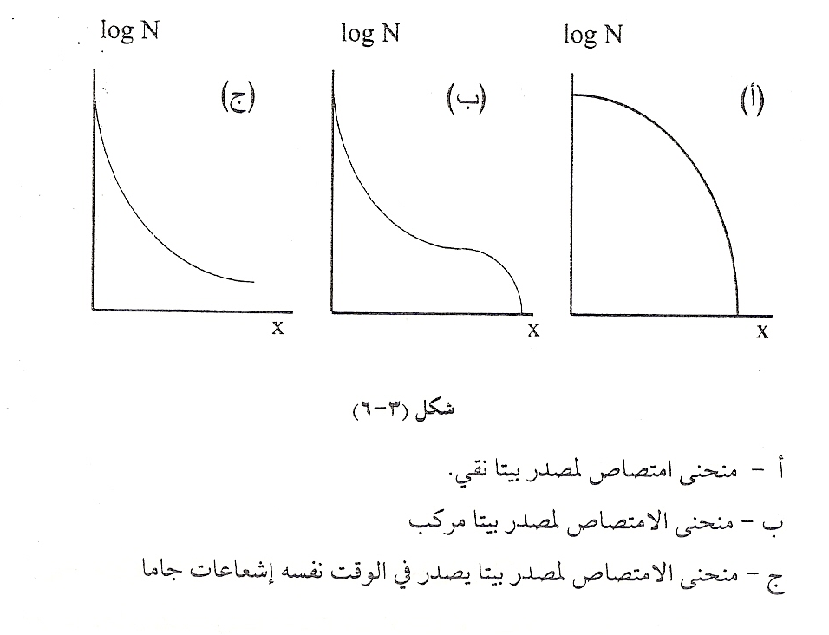
يتم تحديد المدى عملياً من قياس عدد الجسيمات N كدالة في سمك المادة
منحنيات امتصاص لثلاثة مصادر بيتا مختلفة
يصعب تحديد المدى :
وجود خلفية إشعاعية من جسيمات بيتا مصدرها الأشعة الكونية أو مصادر بيتا أخرى بعيدة.
وجود نسبة من أشعة جاما صادرة من المصدر نفسه.

Slide 24
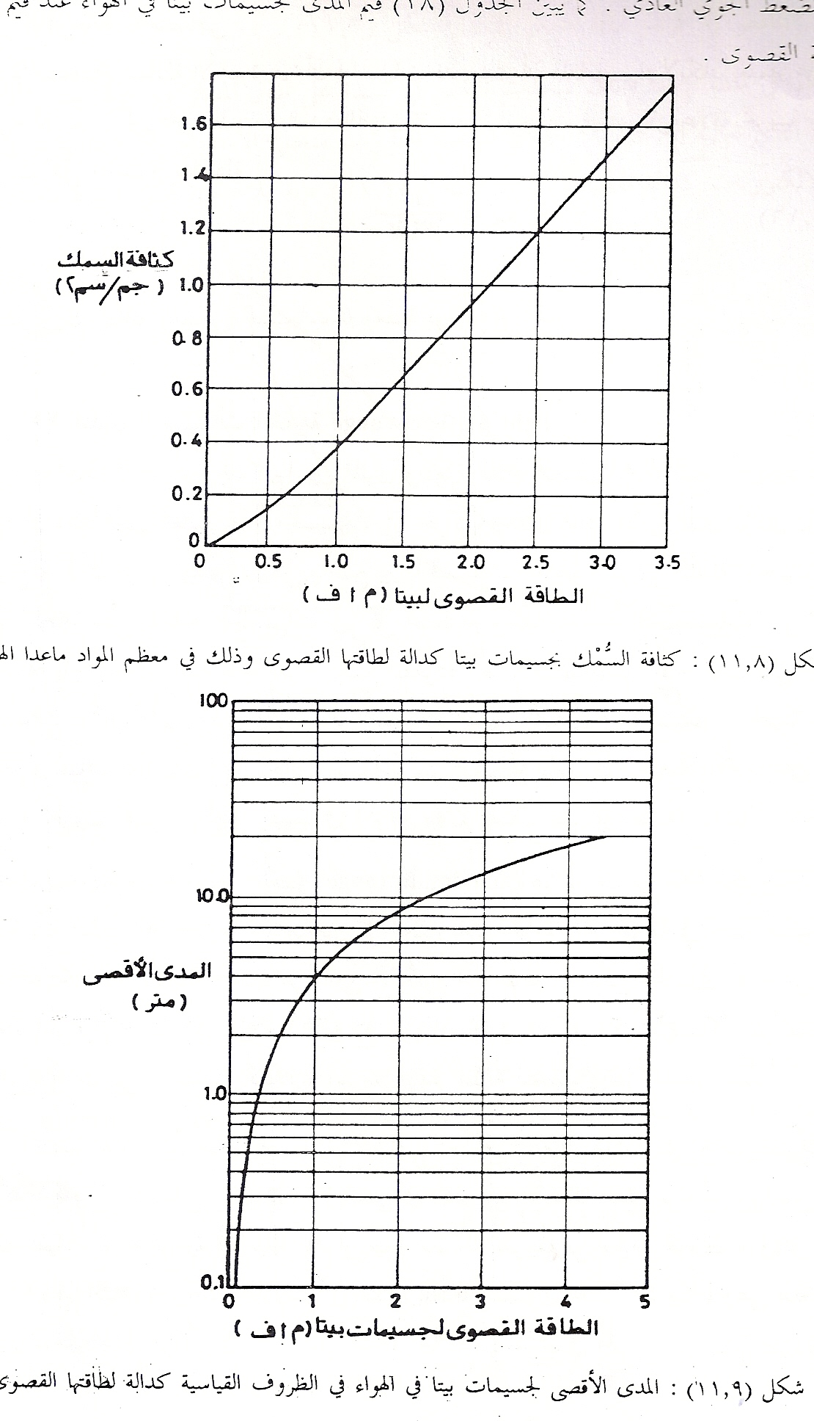
السمك الكتلي لجسيمات بيتا كدالة في الطاقة القصوى

Slide 25
المدى لجسيمات بيتا في الهواء في الظروف القياسية كدالة لطاقتها القصوى

Slide 26
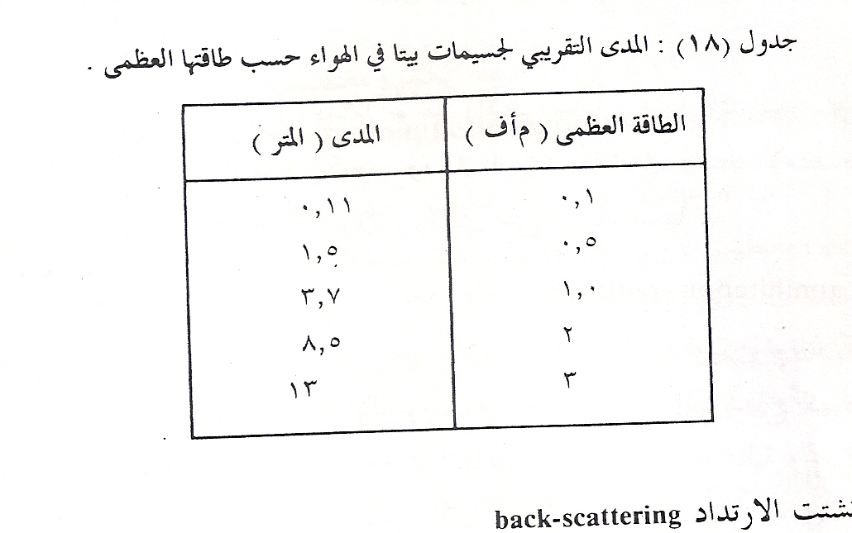
كلما زادت الطاقة القصوى لجسيمات بيتا زاد المدى

Slide 27
تمارين
قارني بين فقد الطاقة بالتأين مع فقد الطاقة بالاشعاع لجسيمات بيتا ذات طاقة 4MeV في الألمنيوم؟
جسيمات بيتا ذات الطاقة 0.159MeV مرت خلال نافذة كثافة السمك فيها 4mg/cm² في أنبوبة جايجر مملوءة بمادة الهليوم كم عدد الأزواج الايونية المتولدة داخل الأنبوبة؟
ابحثي ما الفرق بين تفاعل جسيمات بيتا السالبة والموجبة داخل المادة؟
هل سمعت يوماً باشعاع شيرنكوف؟حديثيني عنه؟
عند دراسة امتصاص جسيمات بيتا الصادرة من نظير الفوسفور في مادة الالمنيوم كانت النتائج كالمبينة في الجدول عيني من هذه البيانات مدى الجسيمات في الالمنيوم والسمك النصفي؟
900 | 800 | 700 | 600 | 500 | 400 | 300 | 200 | 100 | 0 | Mgm/cm2 | thickness
4 | 4 | 5 | 5.5 | 18 | 65 | 165 | 375 | 600 | 1000 |  | Count Rate

